Slide 1
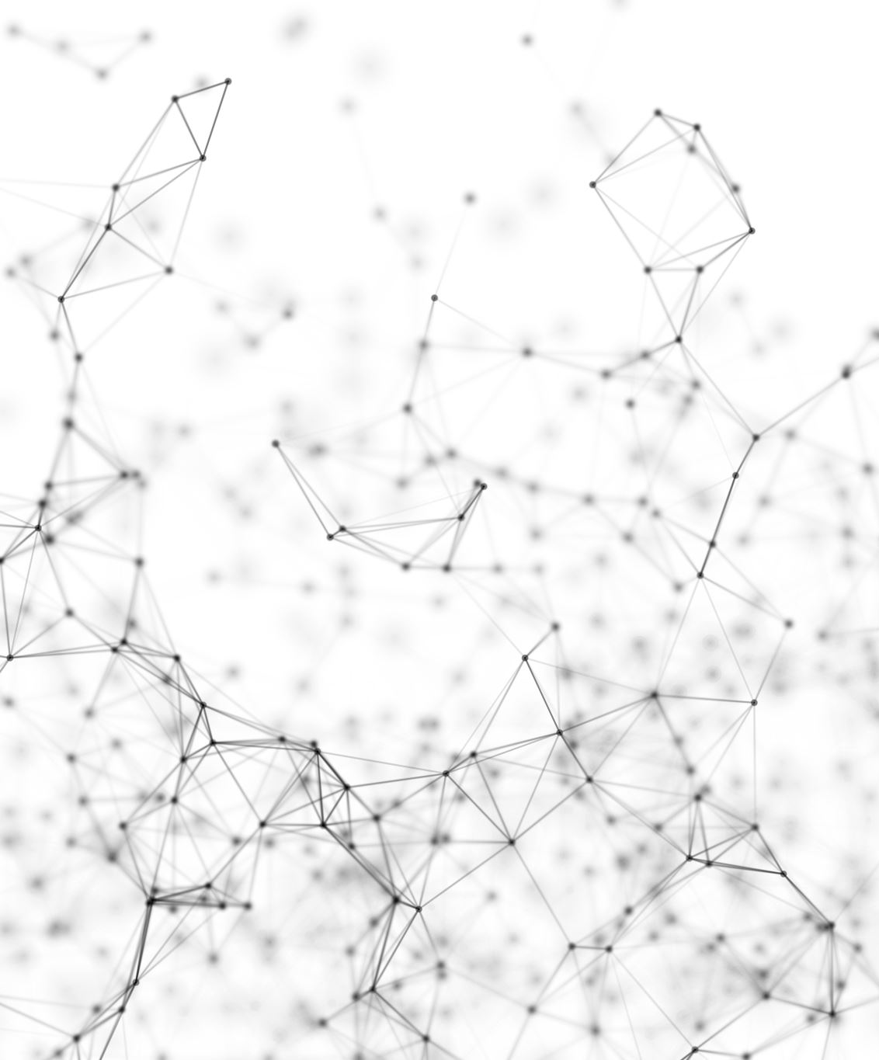
Klasifikacija pravih I Ai generisanih slika korišćenjem dubokog ucenja

Slide 2
Motivacija projekta
Eksponenciajni rast kvantiteta i kvaliteta AI generisanih slika na internetnu dovodi do sve ćešćih zabluda o tome koji sadržaj je AI generisan a koji je napravljen od strane ljudi. Ovakve nedomice su posebno izdažene kod straije populacije prilikom konzumiranja svih vrsta medijskog sadržaja.
Razumevanje rada konvolucionih neurosnskih mreza (CNN), modela koji se danas koriste i njihova primena.

Slide 3
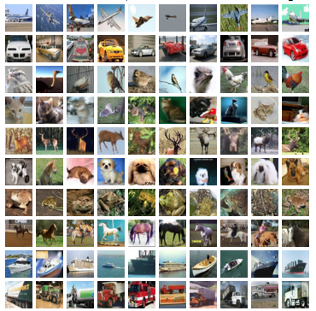
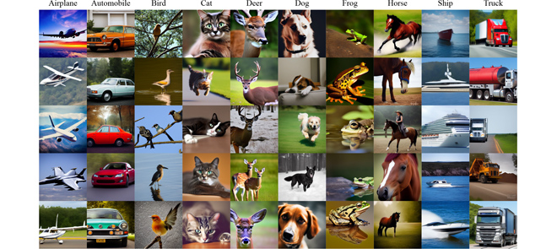
Dataset
Korišćen je CIFAKE dataset koji se sastoji od 60.000 generisanih slika korišćenjem stable diffusion modela i 60.000 pravih slika iz CIFAR-10 dataset-a.
Dataset je podeljen u dva foldera „train“ i „test“ koji sadrže po 2 kalse „real“ i „fake“

Slide 4
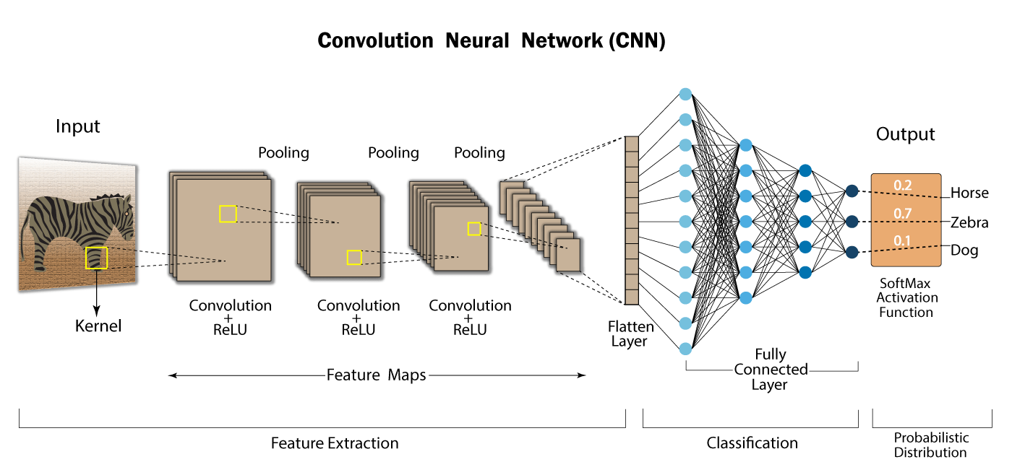
Konvolucione neuronske mreže(CNN)
CNN je neuronska mreža specijalizovana za analizu slika. Koristi konvolucije da uči karakteirskike slike kao što su ivice, teksutre i oblici.
Sastoji se od konvolutivnih slojeva, pooling slojeva i fully connected slojeva.
Dakle CNN prvo prepoznaje ivice i oblike, zatim složenije detalje i na kraju klasifikuje sliku o određenju klasu. U ovom projektu slike se klasifikuju kao prave ili Ai generisane.

Slide 5
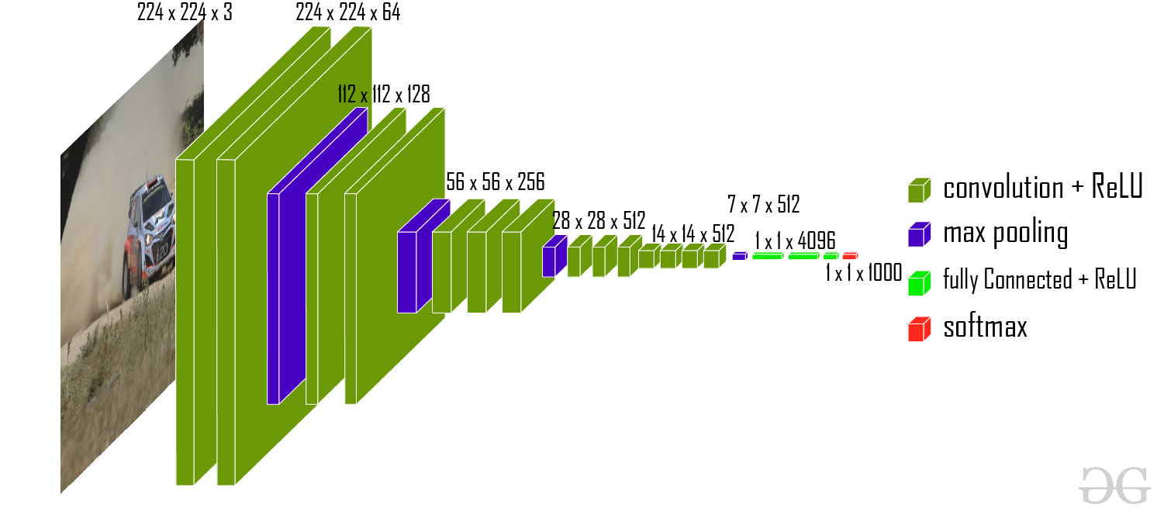
VGG16
VGG16 je jedan od modela konvolucionih neuronskih mreža koji se pretežno koristi za klasifikaciju slika, sastoji se od 13 konvolucionih slojeva i 3 potpuno povezana sloja (fully connected)
Treniran je na ImageNet datasetu koji se satoji od preko 14 miliona slika i preko 1000 klasa na kom postiže preciznost od 92,7%

Slide 6
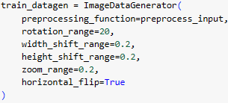
Treniranje modela
Preprocessing slika:

Slide 7
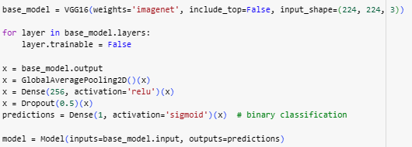
Treniranje modela
Adaptacija VGG16 modela:

Slide 8
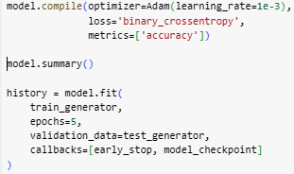
Treniranje modela
Treniranje modela:

Slide 9
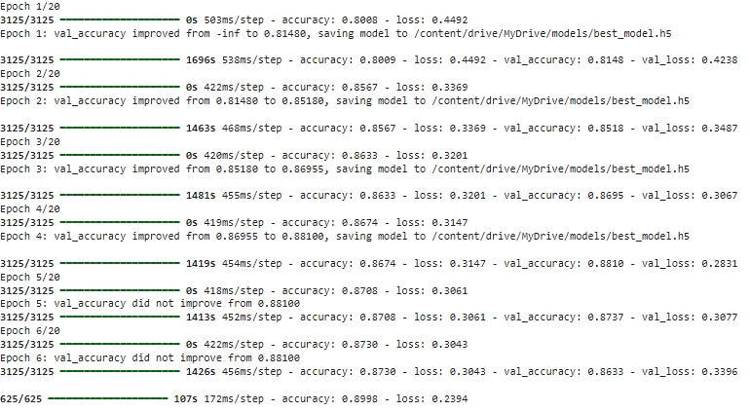
Evaluacija modela

Slide 10
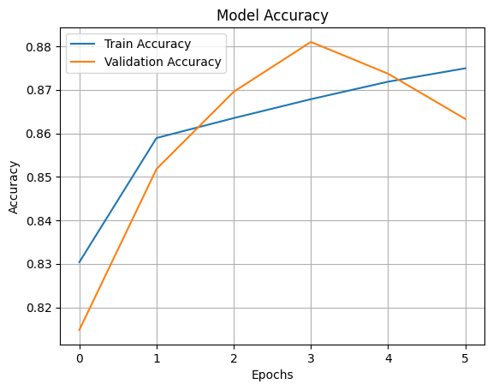
Evaluacija modela

